Slide 1
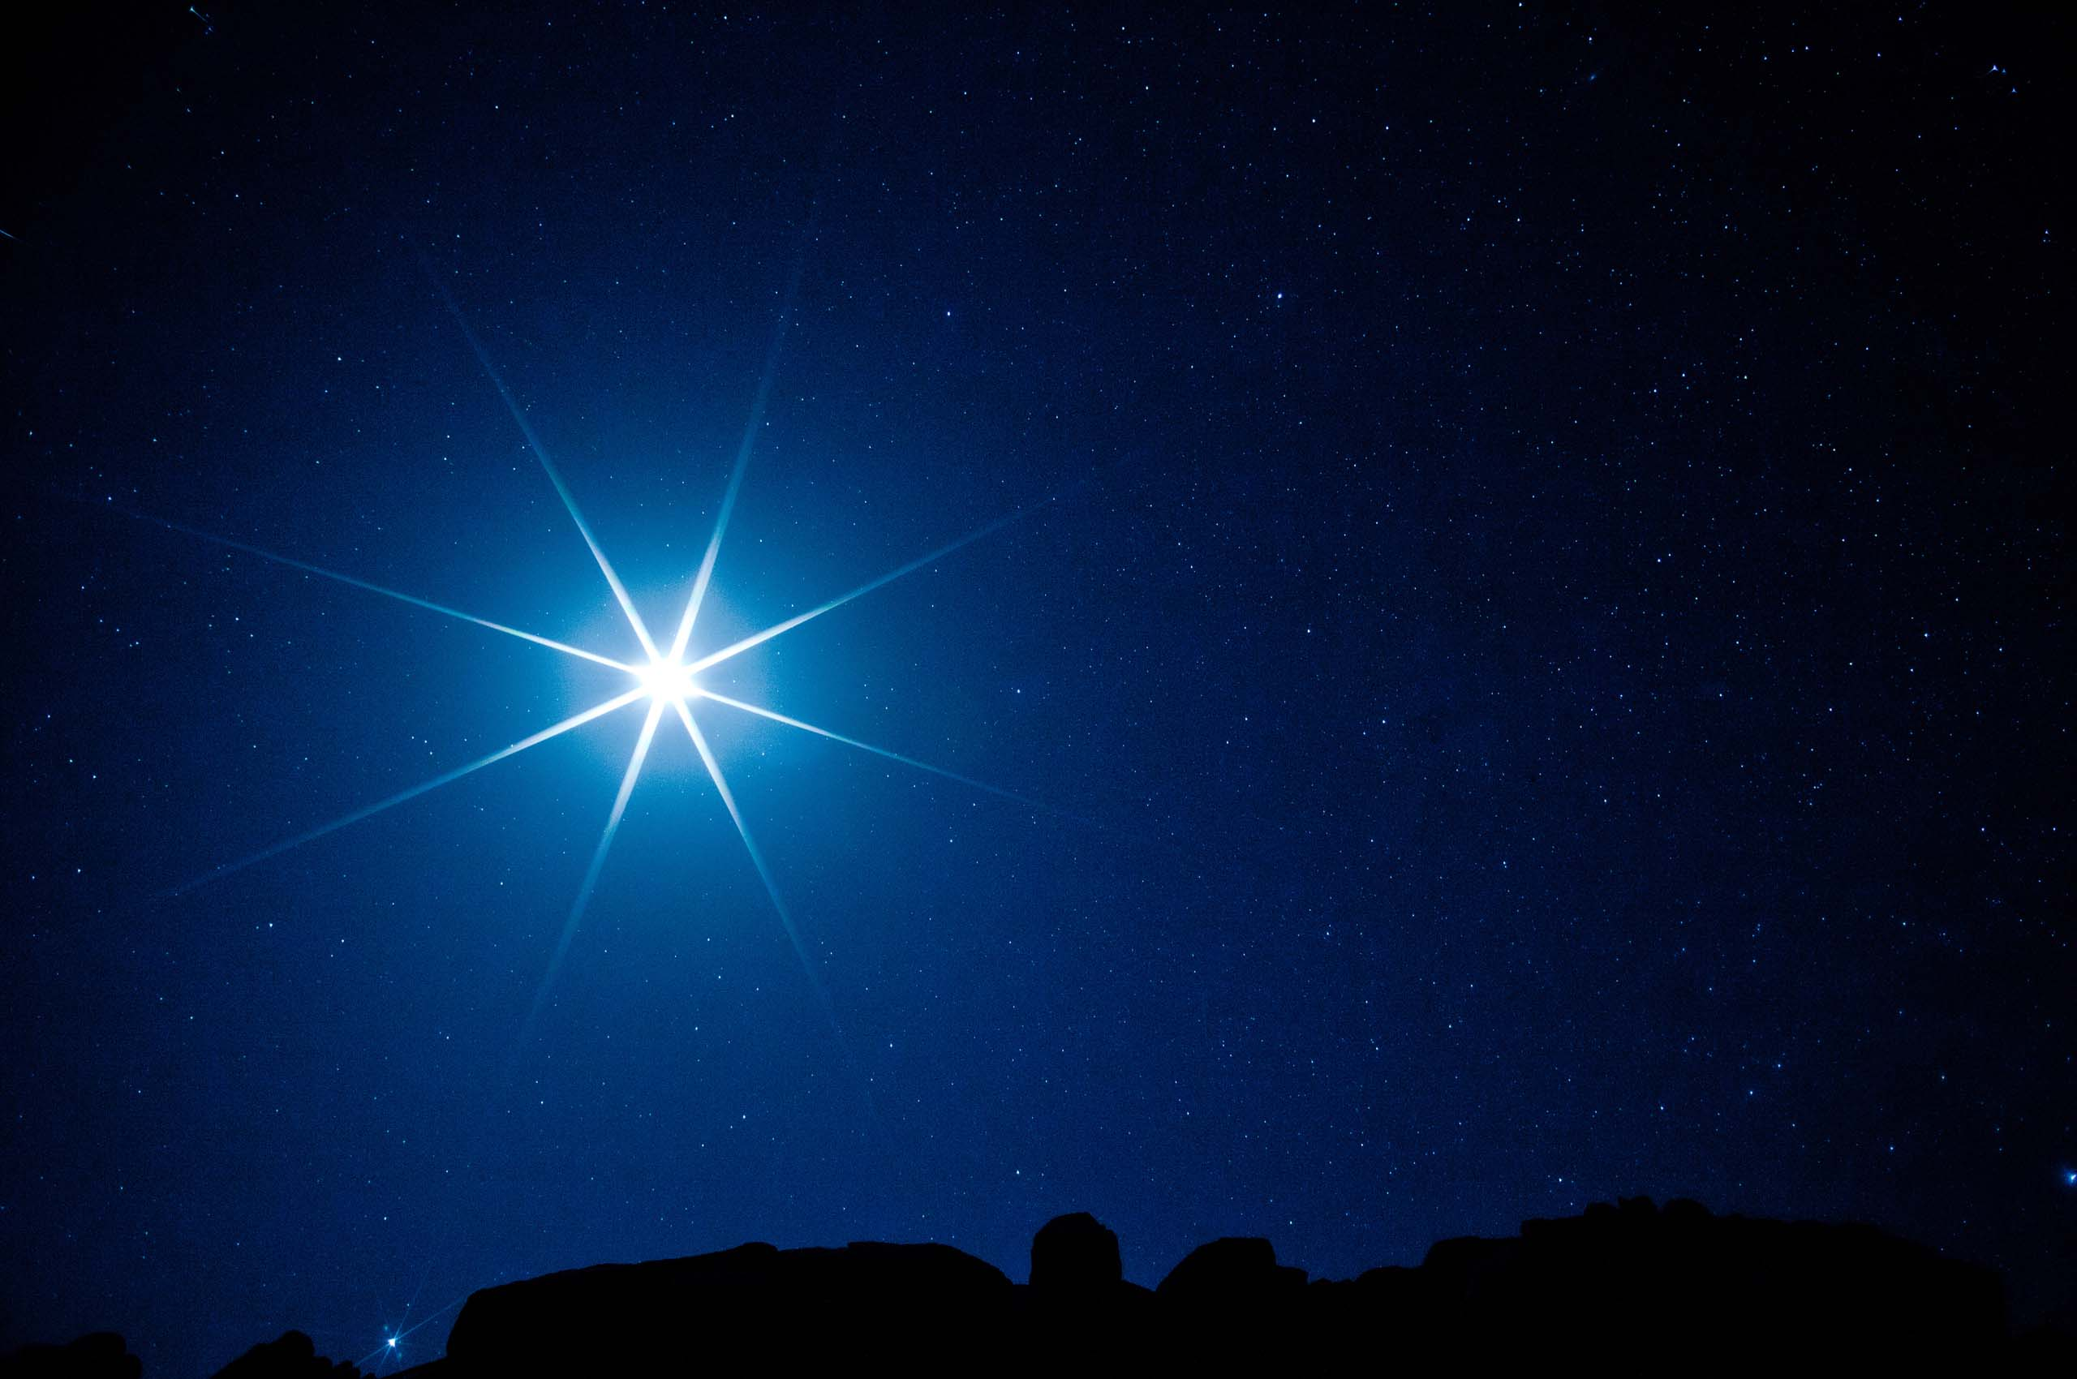
"Путешествие в космос»

Slide 2
Здравствуйте моя любимая «Весёлая компания»,
Когда мы здороваемся мы желаем здоровья друг другу, а это сейчас очень важно
Я здороваюсь везде -
Дома и на улице,
Даже здравствуй, говорю
На соседней улице.
Здравствуй, небо голубое,
Здравствуй, солнце золотое,
Здравствуй, легкий ветерок,
Здравствуй, маленький дубок,
Здравствуй, утро,
Здравствуй, день,
Мне здороваться не лень.

Slide 3
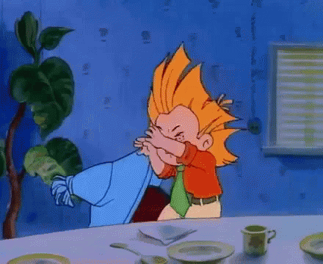
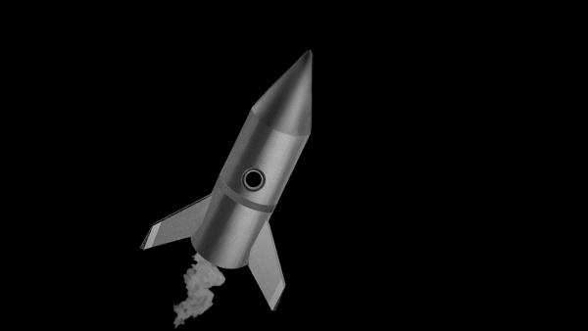
Ребята, я сегодня включила компьютер, а там посмотрите Незнайка злится. А знаете почему, оказывается его друзья решили построить ракету, а его не берут потому что он ничего не умеет и учиться не хочет. Но зато он любит разгадывать загадки.
Давайте и мы свами разгадаем загадку:
Крыльев нет у этой птицы,
Но нельзя не подивиться.
Лишь распустит птица хвост,
И поднимется до звезд

Slide 4




Ребята, я предлагаю помочь Незнайке и построить ракету.
-А для чего нужна ракета?
-Что можно увидеть в космосе?
-Зачем человеку нужно знать всё о космосе?
Чтобы что то построить надо нарисовать схему. Строить будем из деревянного конструктора если нет деревянного то какой есть.
Носова часть
Бортовая часть
Хвостовая часть
Вот такие схемы получились у меня, если придумаете свои, пожалуйста, пришлите фотографии. Будет очень интересно посмотреть. И не забудьте повторить названия геометрических фигур.

Slide 5
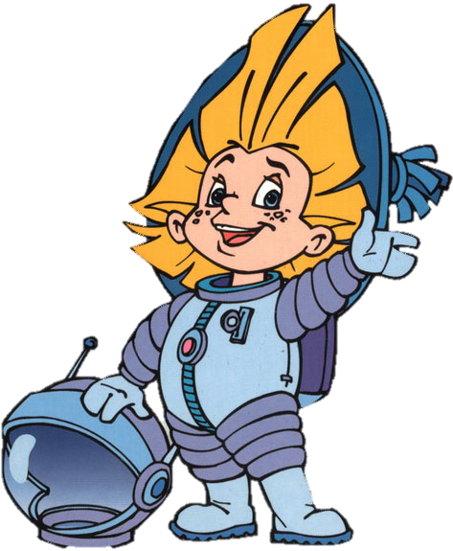
Спасибо, ребята, я улетаю, но обещаю вернуться и рассказать вам всё о космосе.
До свидания, друзья!

